Slide 1
Доктор Айболит:
«Если хочешь
быть здоровым…»

Slide 2
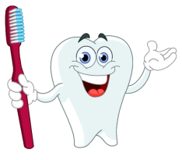
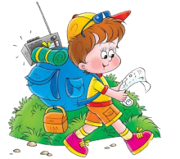
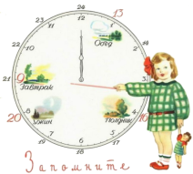
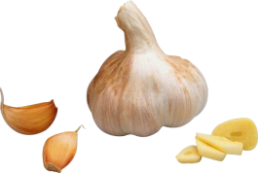
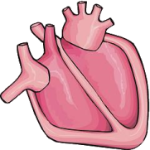
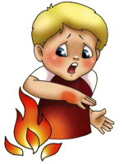
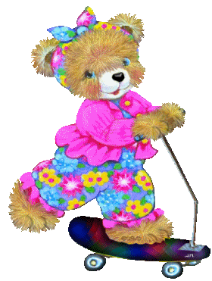
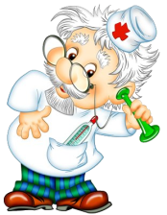
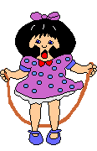
ОТВЕТ
З
У
Б
Ы
С
Е
Р
Д
Ц
Е
О
Ж
О
Г
Т
У
Р
И
С
Т
Ч
Е
С
Н
О
К
В
О
Д
А
Меня пьют,
меня льют,
всем нужна я,
кто я такая?
Разгрызёшь стальные трубы,
если часто чистишь…
Травма, которую может
получить человек при
неосторожном
обращении с огнём
Любит по лесу гулять,
в палатке спать и
костёр разжигать
Маленький, горький,
луку брат
Распорядок дел
в течении дня
Ь
Не часы,
а тикает
Р
Е
Ж
И
М

